Slide 1

STAGE INVERSE
AUDIT MARKETING DIGITAL

Slide 2

ETUDE MARKETING
SWORT, PESTEL ET LES 4P
ETABLISSSEMENT DES PERSONAE
ETUDE DES CIBLES
PROPOSITION DE VALEUR
STRATEGIE DE REFERENCEMENT
STRATEGIE DE DIFFUSSION
STRATEGIE D’ANIMATION DE LA COMMUNAUTE

Slide 3

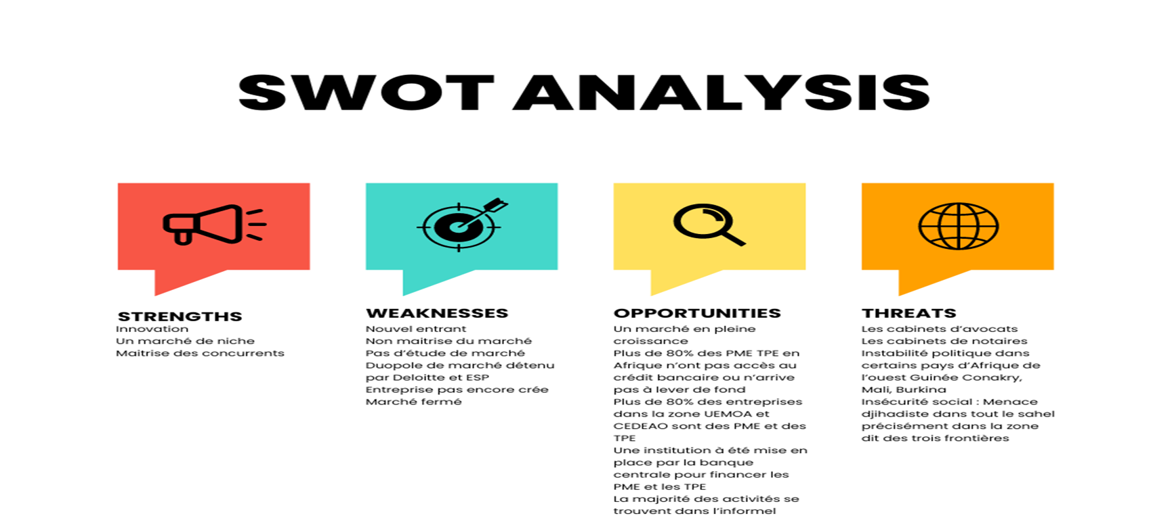
Matrice SWOT

Slide 4

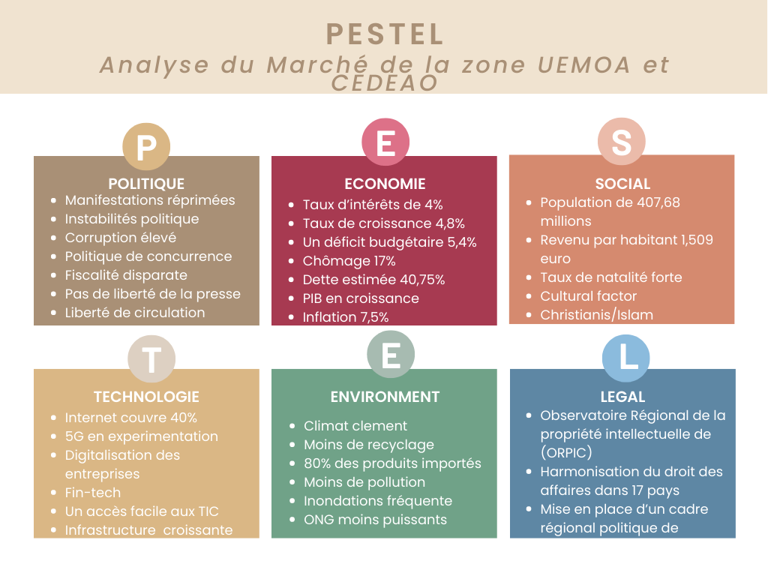
MATRICE PESTEL

Slide 5

PERSONAE

Slide 6

ETUDE DES CIBLES
le cœur de cible
c’est notre cible principale celle qu’on souhaite atteindre réellement
Le cœur de cible d’AIP sera les PME et TPE qui ne remplissent pas les conditions de levée de fond établir par l’étude de la BCEAO, et qui cherchent une solution d’accompagnement. Car prendre en compte toute les PME et les TPE sera trop large et moins smart (Spécifique, Mesurable, Atteignable, Réaliste et Temporel) comme objectif
la cible primaire
c’est la cible qui gravite autour du cœur de cible il est généralement lié directement à celle-ci.
AIP aura pour cible primaire les établissements bancaires de financement des PME, les institutions financière, les fonds de capital risques. Car vu que AIP ne lève pas les fond elle-même, mais elle aide ses client pour qu’elle puisse levée des fond auprès de ses institutions
la cible secondaire
la cible secondaire, généralement se sont les expert, les journalistes, les influenceurs certains indicateur tel que les indices de notation financière pour AIP du domaine d’activité
la cible secondaire d’AIP sera les agences de notation telle que Bloomfield investment, les journaux spécialistes tels que SIKA FINANCE, ou des influenceurs économique nous pouvons citer Edith Brou de la Cote d’ Ivoire.

Slide 7

Analyse de la concurrence
Concurrents directs
Deloitte
ESP
Concurrents indirects
Cabinet d’avocats
Cabinet de notaire
Cabinet d’expertise comptable

Slide 8

LES CANAUX DE COMMUNICATION DES CONCURENTS
Croissance d’audience
Deloitte à une croissance de 0,4%
ESP est quasi inexistante en termes de croissance d’audience
Fréquence de post par semaine
Deloitte a une fréquence de 8 posts
ESP nous ne disposons pas de chiffres
Les chiffres nous montres que les deux post plus sur twitter
Taux d’engagement
Deloitte a enregistré la plus forte augmentation sur twitter, tandis qu’esp a le plus augmenté sur instagram
Deloitte a un taux d’engagement de 23,1% ce qui correspond à 608 nouveaux abonnés
Esp a un taux d’engagement de 143,7% ce qui correspond à 290 abonnés

Slide 9
LES HEURES DE PUBLICATIONS
Heure de publications
Deloitte se positionne sur quatre types heures, qui sont :
Midi (12heure),
Quatre heures du matin (04heure)
huit heures (08heure)
seize heures (16heure)
vingt heures (20heure)

Slide 10

jour de publications
Deloitte publie tous les jours de la semaine. Mais quand nous regardons de près le diagramme des jours de publications il publie plus
dimanche,
vendredi,
mercredi
Jeudi

Slide 11

Les jours et les heures qui génèrent le plus de trafic
12am et 4am sont les heures pour le matin qui attire le plus de trafic
Mercredi jeudi vendredi, et samedi sont les jours qui attirent le plus de trafic quand nous analysons le diagramme.

Slide 12

Les plateformes de publications
Instagrame est l’outil par lequel Deloitte communique le plus il est suivi par Twitter et Facebook en troisièmes position.
Ce que nous remarquons c’est que YouTube est absent de la liste

Slide 13

LES DIFFÉRENTS TYPES DE CONTENU PUBLIÉ PAR DELOITTE
Les photos
Les carrousels
Les liens
Les vidéos
Les contenus qui attirent le plus de trafic
Les photos
Les carrousels
Les liens
Les vidéos

Slide 14

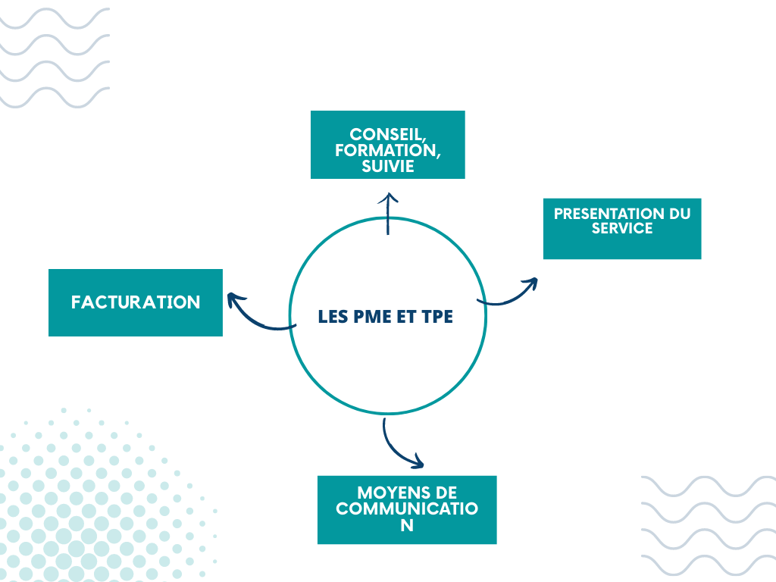
MARKETING MIX OU LES 4P

Slide 15

PROPOSITION DE VALEUR
Problèmes d'accès aux financements
La faible qualité de l’information, les concernant (97,3%)
L’insuffisance dans la gestion et la gouvernance (87,3%)
L’insuffisance de l’environnement juridique et judiciaire (70,0%)
Le taux de défaut de payement élevés sur les petites et moyennes entreprises (69,1%)
L’insuffisance ou la faiblesse des mécanismes de partage des risques (68,2%)

Slide 16

STRATEGIE D’ANIMATION DE LA COMMUNAUTE
Etre à l’écoute
Répondre et ne jamais ignorer
Favoriser l’interaction
Organiser des jeux concours
Les contenus exclusifs destinés aux VIP
Nouer les relations avec les influenceurs ou les bloggeurs

Slide 17

STRATEGIE DE DIFFUSION DU SITE AVEC DU CONTENU A EXPLOITER SUR LES RESEAUX SOCIAUX
Ligne éditoriale
la thématique
la cible
les différents réseaux et les types de contenus
calendrier éditoriale
les jours de la semaine et mois
la date et l’heure des publications
les objectifs de publications
l’état d’avancé de chaque publications

Slide 18

STRATEGIE DE REFERENCEMENT S.E.O
Partie technique
Le contenu
Les backlinks
La vitesse du site

